Slide 1



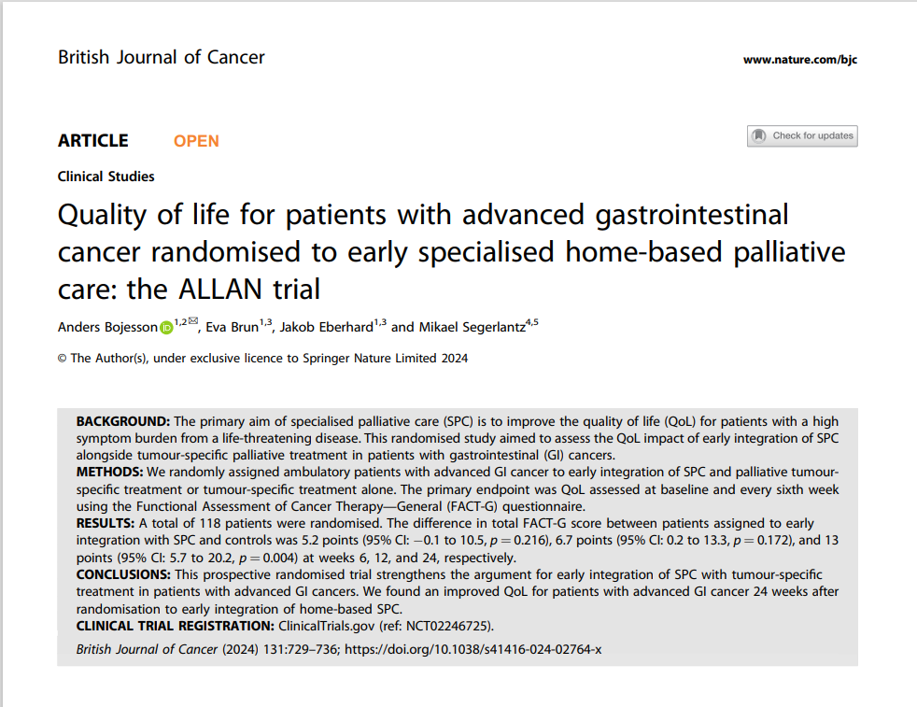
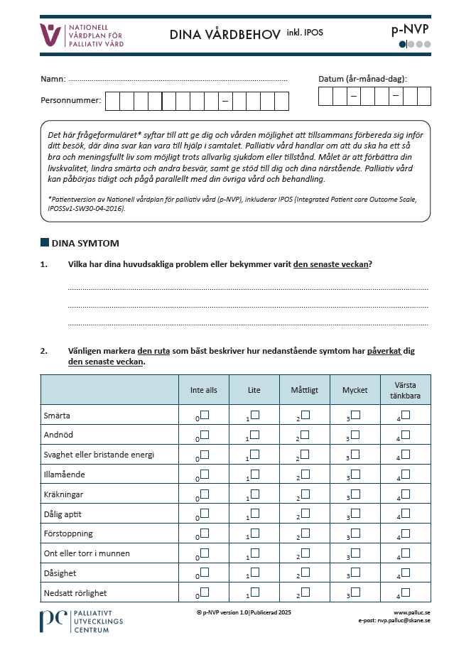
Digital och interaktiv palliativ mottagning
Mikael Segerlantz
Överläkare, docent, universitetslektor
Palliativt utvecklingscentrum, Lund
Institutionen för kliniska vetenskaper Lund
Lungmedicin, allergologi och palliativ medicin
Medicinska fakulteten, Lunds universitet
Bakgrund
Detta projekt utgår dels från vår ALLAN-studie kring tidig palliativ vård, och dels från tidigare erfarenhet av digital vårdinnovation.
Den digitala vårdtjänsten 1177.se erbjuder flexibel kontakt med patienter, vilket kan vara ett alternativ till fysiska hembesök. Samtidigt ifrågasätts om svårt sjuka och äldre patienter kan använda och acceptera digital vård, samt om detta påverkar den interpersonella relationen mellan vårdpersonal och patienten, och därmed den personcentrerade vården, negativt. Internationella pilotstudier visar dock att digital palliativ vård är väl accepterat, kostnadseffektiv och förbättrar både symtomkontroll och patientnöjdhet¹. Dessutom har digital självrapportering visat förbättrad symtomkontroll vid onkologisk behandling² och kan stödja patienters coping³^{,4}
Vår vision
- Att identifiera patienter med palliativa vårdbehov tidigare
- Att patienter och närstående ska få tillgång till palliativ vård tidigare i vårdförloppet vid obotliga eller kroniska sjukdomar
- Att integration och samarbete mellan sjukhusvård och palliativ vård ska upplevas som en naturlig del av vårdprocessen
Digitala mottagningsbesök
- Kontakt med patienten och närstående digitalt
Patientinformation och egenvårdsfilmer
- All information till patient och närstående tillgänglig eller skickas digitalt
Digitala symtomskattningar (p-NVP)
- Nyutvecklat digitalt formulär
Digital gemenskap och kunskap via interaktiva gruppmöten
- Synkrona gruppmöten via 1177
- Månadsvisa möten med anmälan via 1177
Vår digitala vårdprocess
- Bedömning av inkommen remiss
- Bedömning efter samtal med patienten
- Symtomskattningsinstrument skickas till patienten
- Patienten rapporterar in sina aktuella läkemedel digitalt
- Initialt fysiskt hembesök till patienten
- Därefter en individuell uppföljningsplan
Kan digital vård fungera för svårt sjuka patienter?
Är det möjligt att använda och acceptera
digital vård.
Hur påverkas den palliativa vården av
möjlighet till digital mottagning?
Relationell och personcentrerad vård i en
digital kontext.
Teman: smärta, vardagsstöd, hjälpmedel, att leva med sjukdom, närståendestöd, barn som närstående
Individuell uppföljningsplan
Videomöten och chatt
Digitala symtomskattning
Digitala gruppmöten
Egenvårdsfilmer
Digital informationsmaterial
Fördelar med en digitala vårdformen
- Fler patienter och närstående får tillgång till palliativ vård tidigare i vårdförloppet
- Digital asynkron symtomskattning ökar patientsäkerheten
- Flexibelt och enkelt att delta och svara när det passar patienten och närstående
- Vård anpassad efter unika behov och prioriteringar
- Oberoende av geografisk närhet till ett palliativt vårdteam
Referenser:
Worster, B. and K. Swartz, Telemedicine and Palliative Care: an Increasing Role in Supportive Oncology. Curr Oncol Rep, 2017. 19(6): p. 37.
Cho, Y., et al., Acceptance and Use of Home-Based Electronic Symptom Self-Reporting Systems in Patients With Cancer: Systematic Review. J Med Internet Res, 2021. 23(3): p. e24638.
Poort, H., et al., Feasibility and Acceptability of a Mobile Phone App Intervention for Coping With Cancer as a Young Adult: Pilot Trial and Thematic Analysis. J Med Internet Res, 2021. 23(6): p. e25069.
Greer, J.A., et al., Role of Patient Coping Strategies in Understanding the Effects of Early Palliative Care on Quality of Life and Mood. Journal of clinical oncology : official journal of the American Society of Clinical Oncology, 2018. 36(1): p. 53-60.
*Patientversion av Nationell vårdplan för palliativ vård (p-NVP), inkluderar
IPOS (Integrated Patient care Outcome Scale, IPOSSv1-SW30-04-2016).
Uppföljning och utveckling
- Intervjuer med patienter och närstående: acceptans och nöjdhet
- Mäta följsamhet: symtomskattningar
- Utvärdera effekt: livskvalité
Contact information:
www.palluc.se

